Slide 1
VGT CUVE Manual
2019. 03
IT미래전략본부

Slide 2

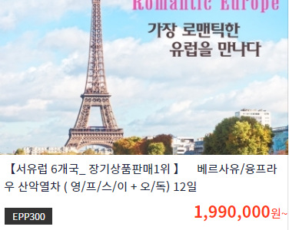
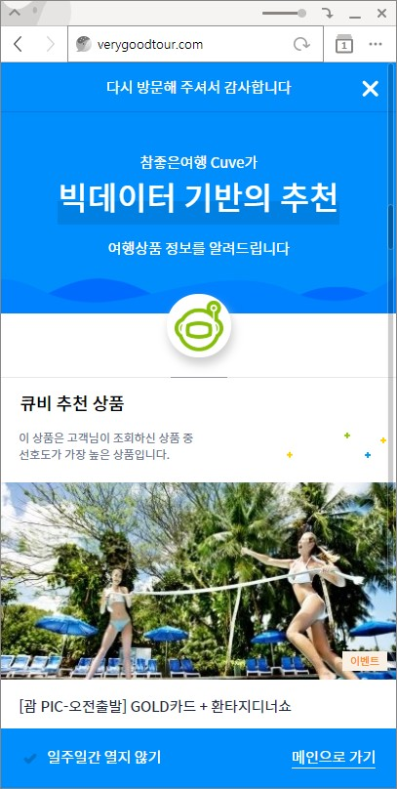

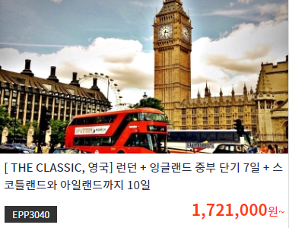
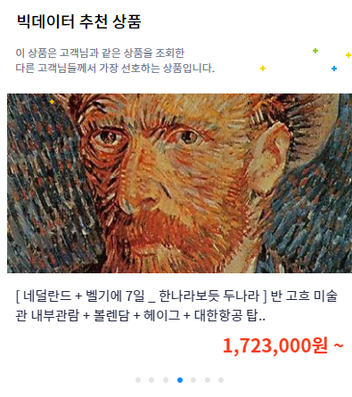
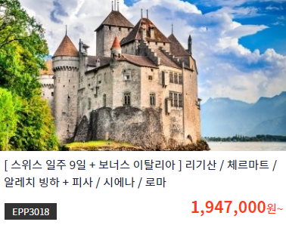
Ⅰ. 큐비 소개
조회상품
상품추천
로그인 고객
고객의 웹로그(조회한 마스터 코드)를 활용한 해외여행 상품 추천시스템

Slide 3
Ⅱ. 개요
가. 여행상품 특징
동일 상품 반복구매
및
중복구매 없음
평균 구매 주기 약 1~2년
비회원 구매가 많음
따라서, 개인 거래내역 데이터 없이도 추천 가능한 방법 필요

Slide 4
Ⅱ. 개요
나. 사용 알고리즘
Collaborative Filtering
서로 유사한 성향의 사람들은 유사한 상품을 구매 할 것이다
Association Rule
Rule-based
Content-based Filtering
실제 구매 데이터가 아닌 웹 로그 데이터 사용
상품별 예약자들의 마스터 조회 패턴 규칙을 테이블화
가중치 적용 및 신규상품 추천 불가
여행상품은 1개의 마스터에 n개의 행사 포함
동일한 마스터 내의 행사만 조회할 경우 해당 마스터를 추천
가중치 적용
특정 상품과 속성이 가장 유사한 상품 추천
속성 : 가격, 여행기간 등
신규상품 추천 가능

Slide 5
Ⅲ. 모델링
가. 설계 단계
Training Data / Test Data 분리
Training Data
예약 완료한 로그 중
실 예약건만 분리
실 예약건의 예약 이전
조회한 상품 로그 분리 (동일 주차에 한함)
Test DB 생성 (Training Data 연관규칙 수행 전 과정과 동일)
생성 빈발집합
DB TABLE화
예약건별로 이용자 로그 분류 후 Association Rule 수행
Test Data 예약건별
상품조회 마스터코드
3개 변수 입력
Association Rule ,
Rule–based,
Content-based Filtering 기반 추천
Top – K Recommendation

Slide 6

Ⅲ. 모델링
나. 설계 로직
LOG
2016.3 ~ 2018.2
예약로그(Training)
2018.7 ~ 2018.9
예약로그(Test)
추천경로
예약건별 예약 이전
조회상품 로그 분류
Test User 조회상품
속성분석
Rule - based
Yes
조회상품 1개 추천
@조회상품1 = @조회상품2 = @조회상품3
Association Rule -
Apriori 알고리즘
( R에서 실행)
No
Content based
data set
Association rule
패턴 조회
유사도 측정
=> 연관규칙의 지지도 사용
상품별 예약자들의 예약 전 빈발 조회상품 패턴 생성
Test User 조회상품
특성과 유사한 상품 탐색
Content - based
속성 비교
사용 속성
=> 대표 도시 일치 개수, 가격 등
최대 10개 상품 추천
(연관규칙 5개 + 컨텐츠기반 5개)

Slide 7
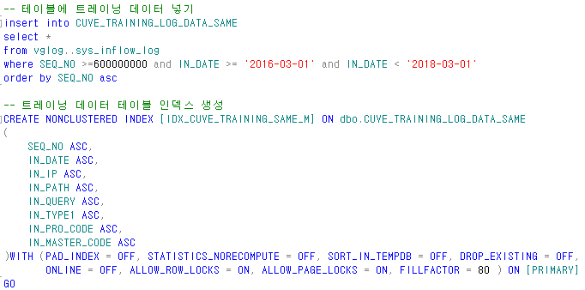
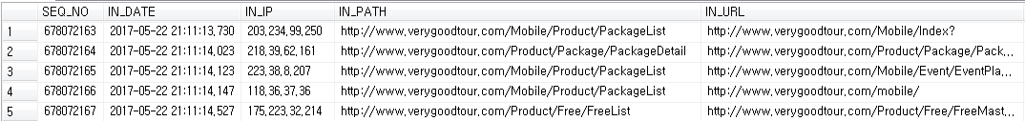
Ⅲ. 모델링
다. 데이터 셋 구축 및 전처리
① Training Data 추출 및 인덱스 생성
설명
SYS_INFLOW_LOG 테이블에서 트레이닝, 테스트 데이터 기간에 맞게 테이블 분리
코드
결과

Slide 8

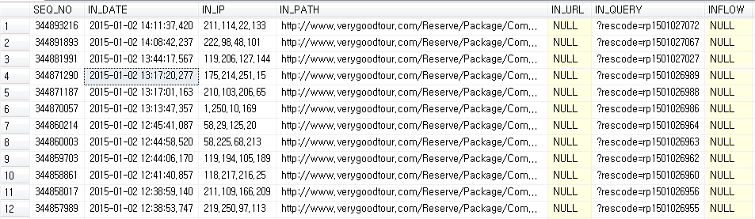
Ⅲ. 모델링
다. 데이터 셋 구축 및 전처리
② ①결과에서 예약완료 페이지에 해당하는 로그만 분리
설명
IN_PATH 컬럼에 ‘%Reserve/Package/Complete%’가 포함된 로그 추출
코드
결과

Slide 9
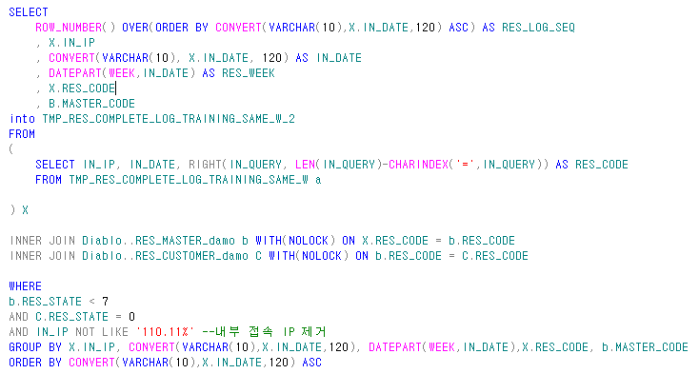
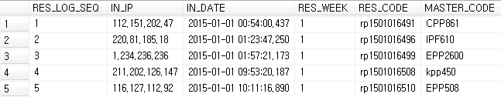
Ⅲ. 모델링
다. 데이터 셋 구축 및 전처리
③ 예약완료 데이터 중 실예약건만 분리
설명
한 주차에 동일 IP에서 다중 예약한 건 또는 회사 내부 IP로 예약한 건은 제거
RES_MASTER_damo, RES_CUSTOMER_damo 테이블의 RES_CODE와 일치하는 로그만 추출
코드
결과

Slide 10
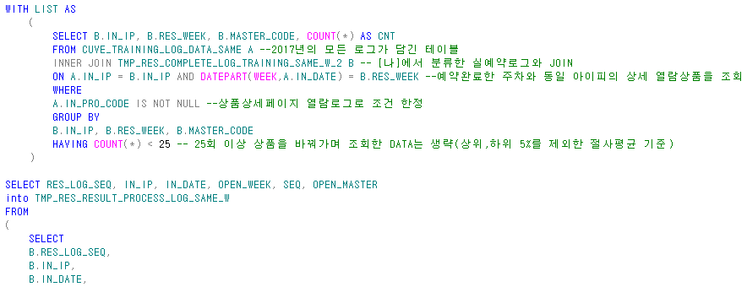
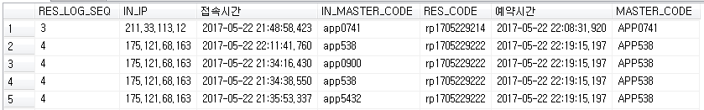
Ⅲ. 모델링
다. 데이터 셋 구축 및 전처리
④ 실예약건의 예약시점 이전 마스터상품 조회로그 별도 분리
설명
IP주소와 RES_WEEK를 키 값으로 TMP_TRAINING_LOG_DATA와 실예약건 분리된 테이블 조인
코드
결과

Slide 11
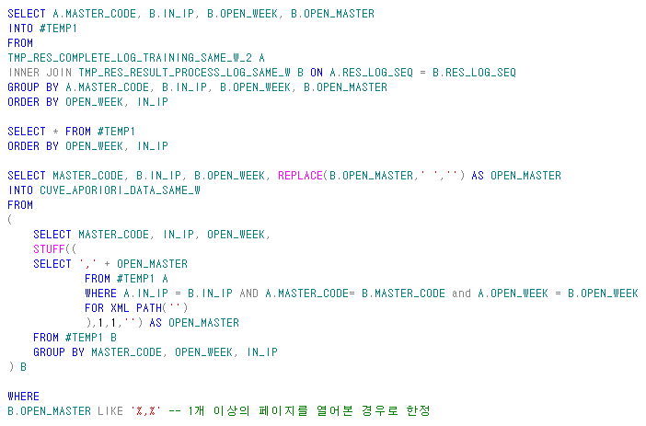
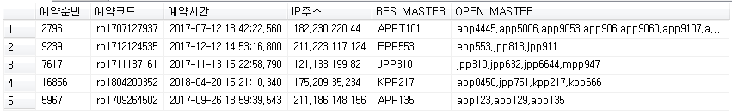
Ⅲ. 모델링
다. 데이터 셋 구축 및 전처리
⑤ 연관규칙 실행을 위해 데이터 형태 변형
설명
예약건 별 열람상품을 OPEN_MASTER항목에 모두 연결한 형태로 가공
코드
결과

Slide 12
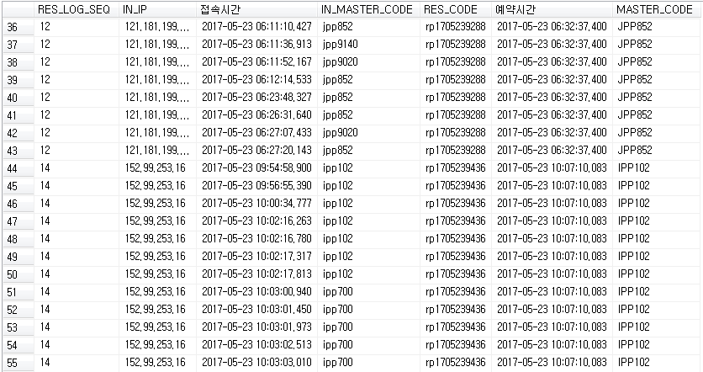
Ⅲ. 모델링
다. 데이터 셋 구축 및 전처리
⑥ Test DB 생성
설명
① ~ ④ 과정과 동일
결과

Slide 13
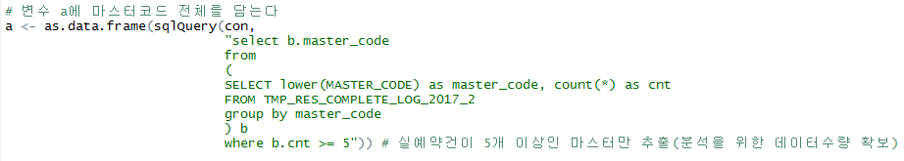
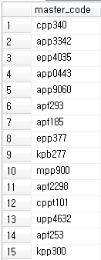
Ⅲ. 모델링
라. 빈발집합 생성
① 서버 연결 및 데이터 호출 (R Studio에서 실행)
② 실예약이 5건 이상인 마스터만 별도 추출 (다 - ③ 결과 테이블)
설명
추출한 마스터를 추천 상품으로 고정
코드
결과

Slide 14
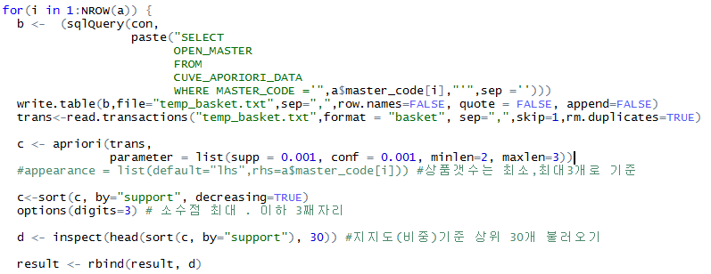
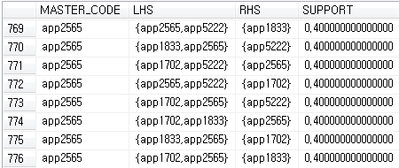
Ⅲ. 모델링
라. 빈발집합 생성
③ Apriori실행
설명
②에서 추출된 마스터에 해당하는 오픈마스터로 Apriori 실행 후 SQL DB에 결과 저장
코드
결과

Slide 15
Ⅲ. 모델링
라. 빈발집합 생성
④ 빈발집합 의미
MASTER_CODE | lhs | rhs | support
cpp340 | {cpp300, cpp306} | {cpp340} | 0.8
cpp340 | {cpp301, cpp308} | {cpp340} | 0.7
cpp250 | {cpp300, cpp306} | {cpp340} | 0.6
… | … | … | …
cpp306 | {cpp300, cpp306} | {cpp340} | 0.4
예약 마스터
역분해과정 (모델링단계)
오픈마스터 빈발집합
추천 마스터
추천과정 (실행단계)
조회 마스터
고객이 한 건을 예약하기 전 열람했던 마스터로 빈발집합 생성 ex. cpp340 상품 예약 전 조회한 마스터 패턴 : {cpp300, cpp306, cpp340}, {cpp301, cpp308, cpp340}
어떤 새로운 유저가 빈발집합 패턴과 동일한 마스터를 열람했을 경우 해당 예약마스터를 추천 ex. {cpp300, cpp306, cpp340}을 열람한 고객이 있을 때 cpp340, cpp250, …, cpp306 중 지지도순 5개 추천

Slide 16
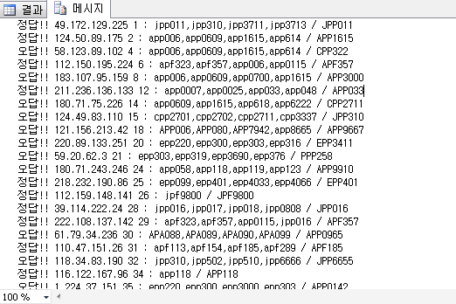
Ⅳ. 결과
검증 데이터
검증 결과
구분 | Training set | Test set
기간 | 2016-03-01 ~ 2018-02-28 | 2018-07-01 ~ 2018-09-30
사용 로그 | WEB | MOBILE
출발한 예약 (건) | 35,600 | 4,569
실 예약건의 마스터 수 | 2,252 | 861
항목 | 결과
추천 대상 (건) | 4558
정답 수 | 1650
정확도 | 36%
추천 안된 비율 | 15%

Slide 17
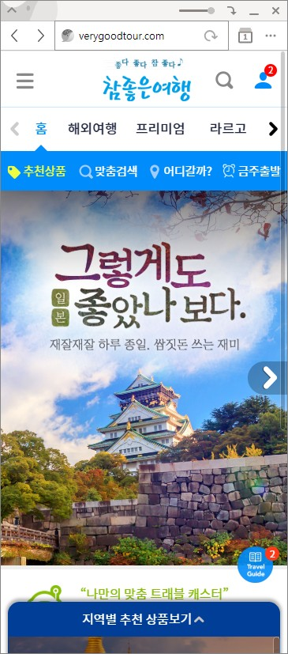
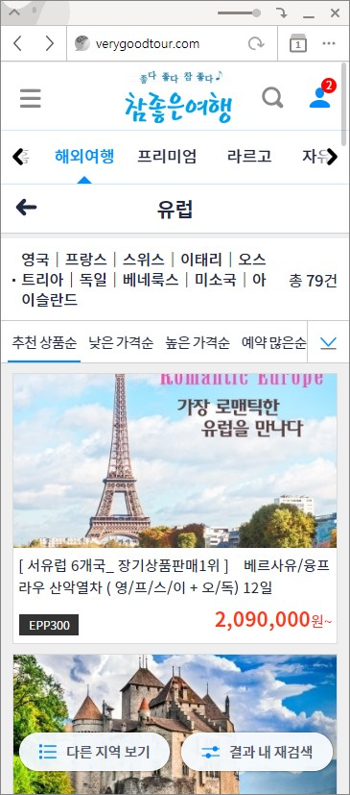
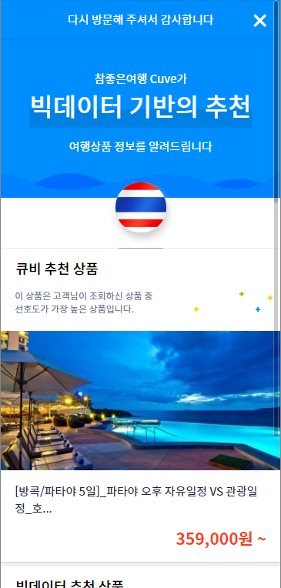
Ⅳ. 실행
가. 3개 이상 마스터 조회
로그인
3개 이상의 마스터 조회 (행사 페이지까지 열람)
메인 이동 시 ‘빅데이터 추천 상품’ 최대 10개 마스터 추천 (연관규칙 5개, 컨텐츠기반 5개)

Slide 18
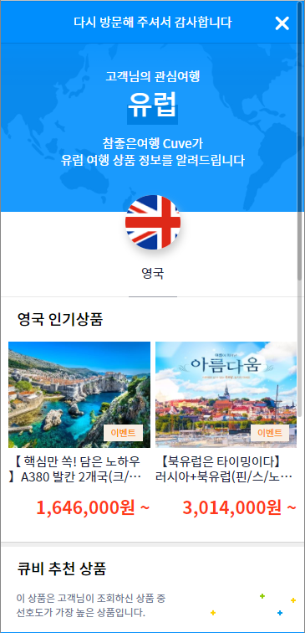
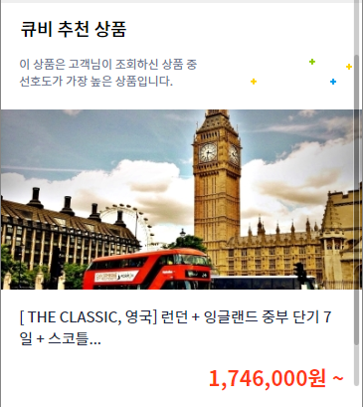
Ⅳ. 실행
나. 동일 마스터 조회
로그인
동일 마스터를 한번 이상 조회 (행사 페이지까지 열람 )
메인 이동 시 ‘큐비 추천 상품’ 열람한 1개 마스터 추천 (규칙기반)

